Slide 1
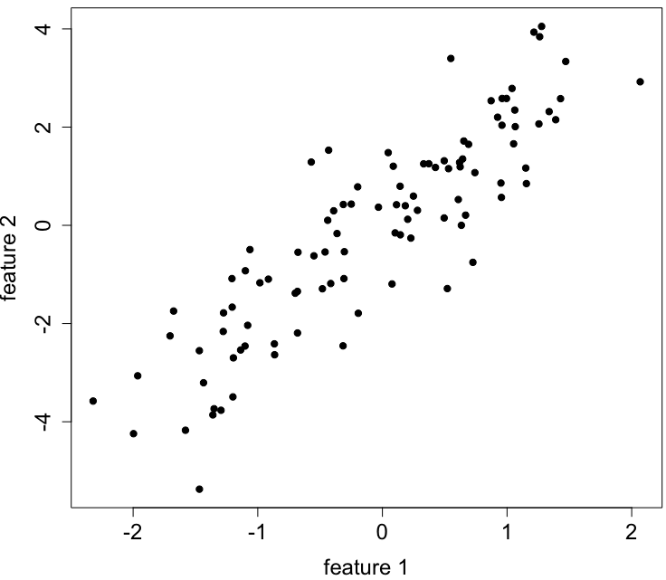
PCA 2
PCA 1

